Slide 1
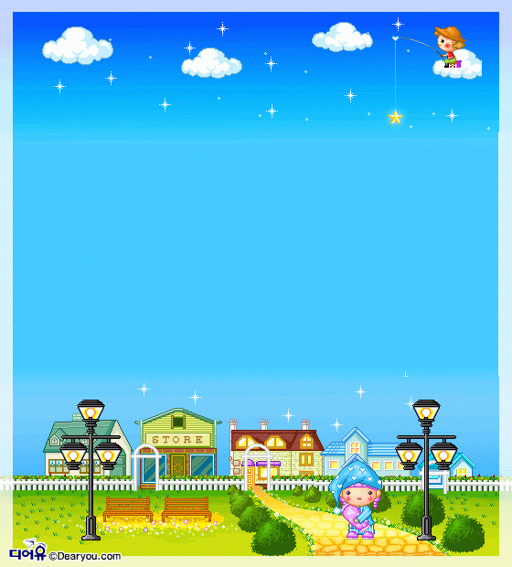
Hoạt động: KPKH
ĐT: Cơ thể của bé
Đối tượng: MGL
Số trẻ: 30 trẻ
Thời gian: 30-35 phút
Người thực hiện:

Slide 2


1.ÔĐTC:
Hát bài hát “Hãy xoay nào”

Slide 3

2.PP, hình thức tổ chức
a. HĐ1:Tìm hiểu về cơ thể của bé

Slide 4
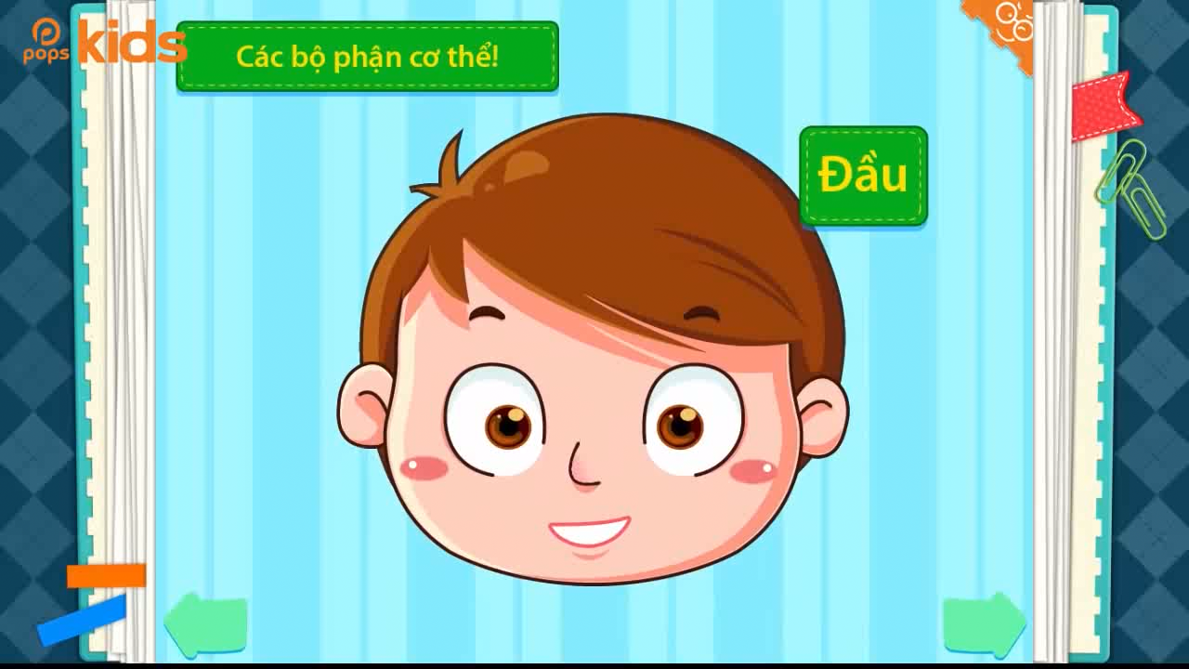

Slide 5
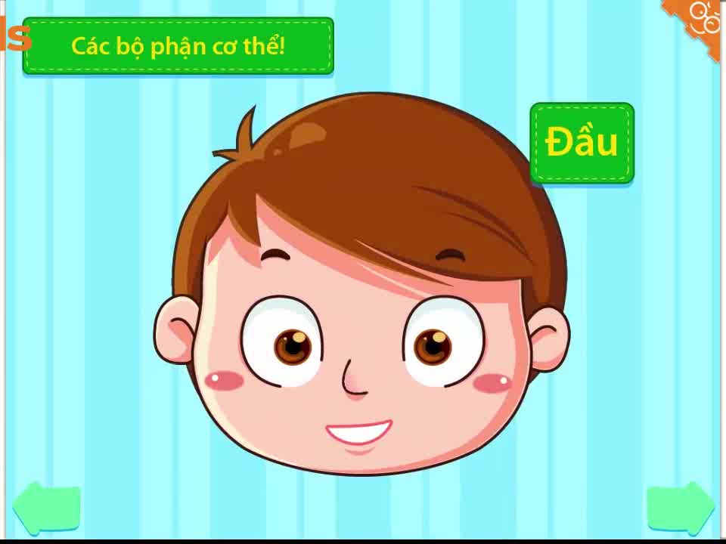

Slide 6
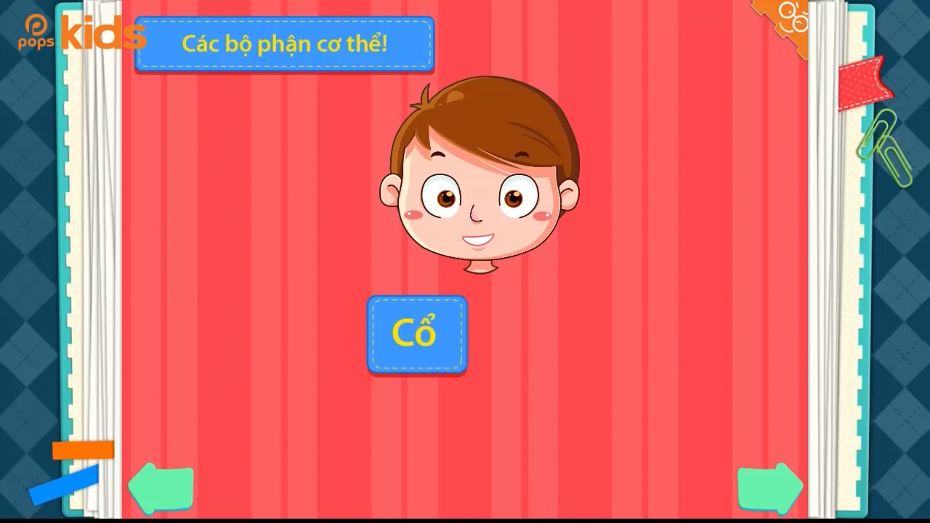

Slide 7
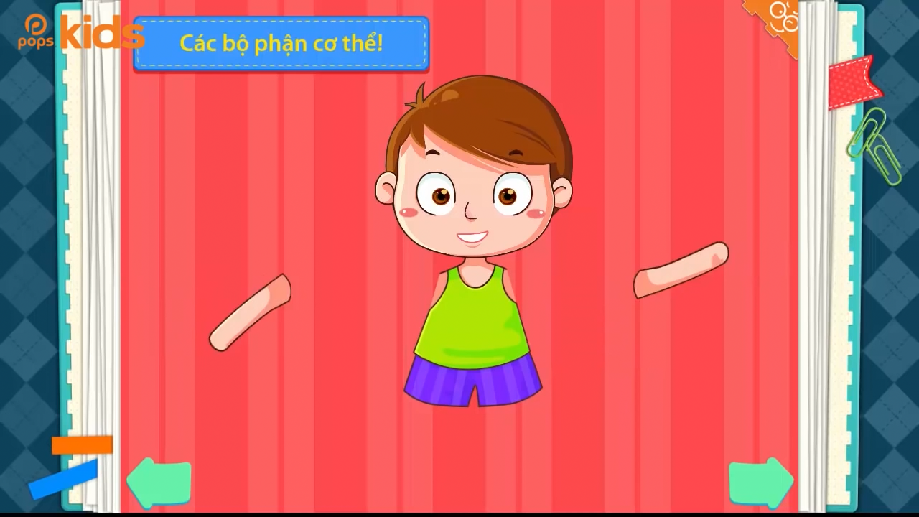

Slide 8
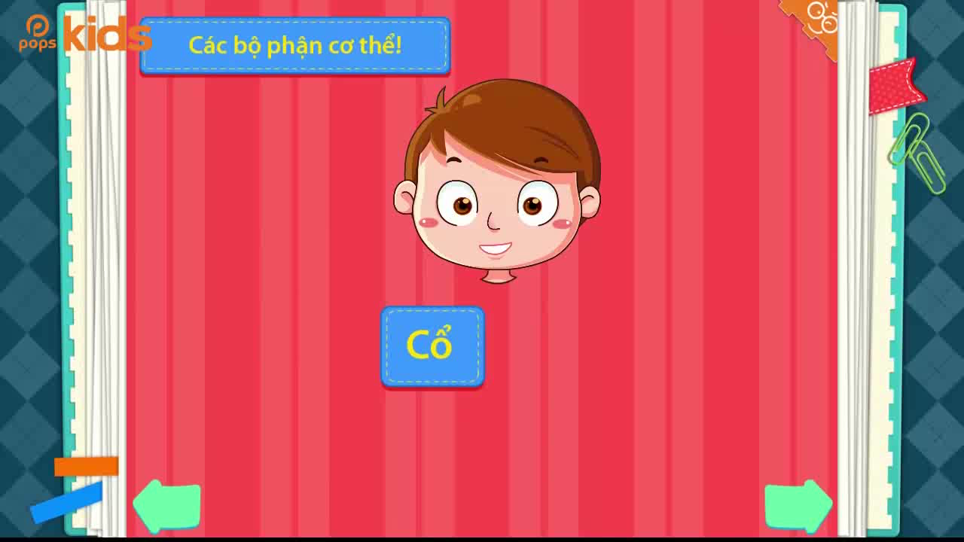

Slide 9
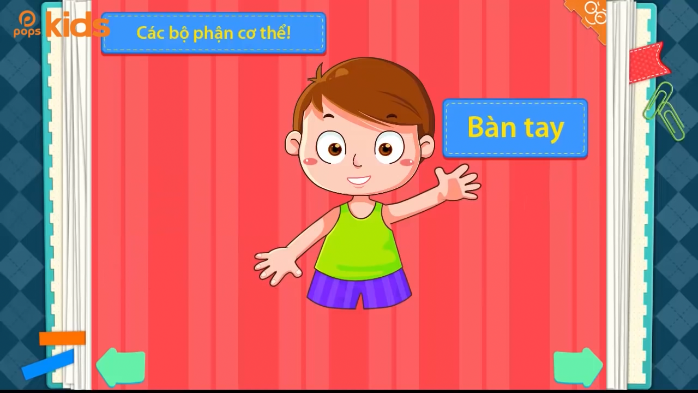

Slide 10
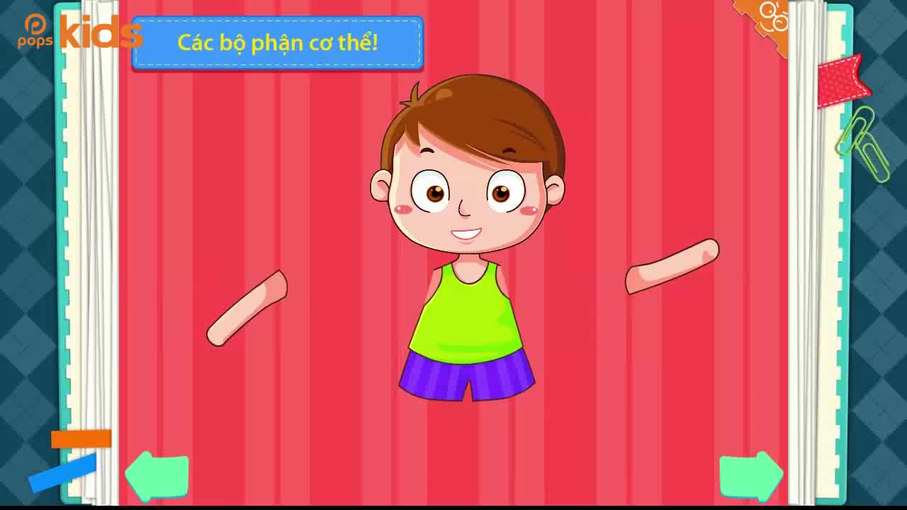

Slide 11
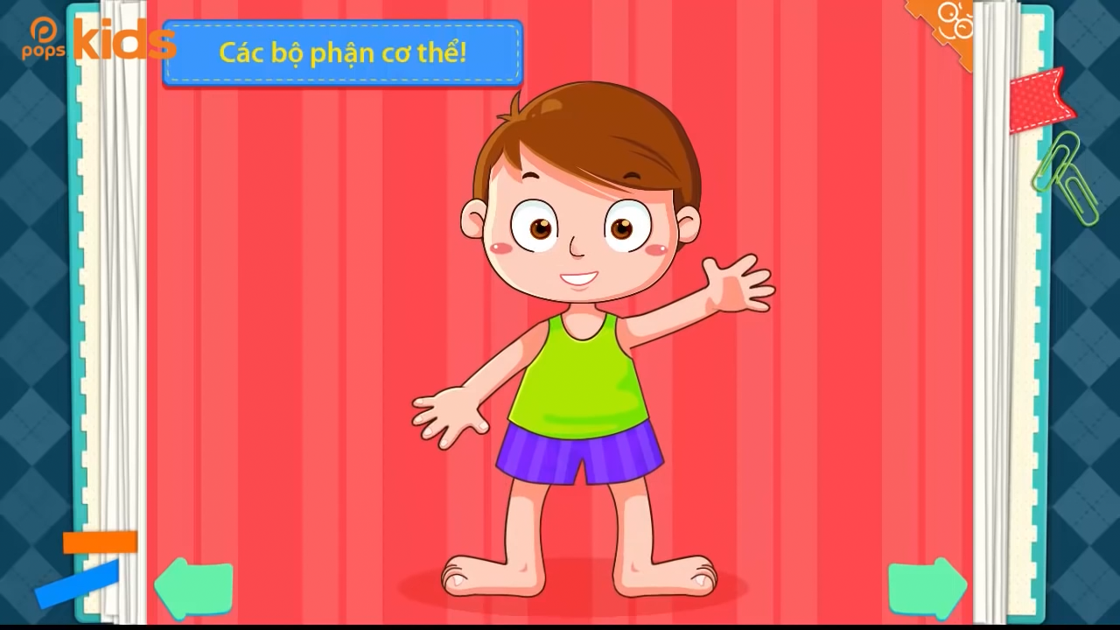

Slide 12
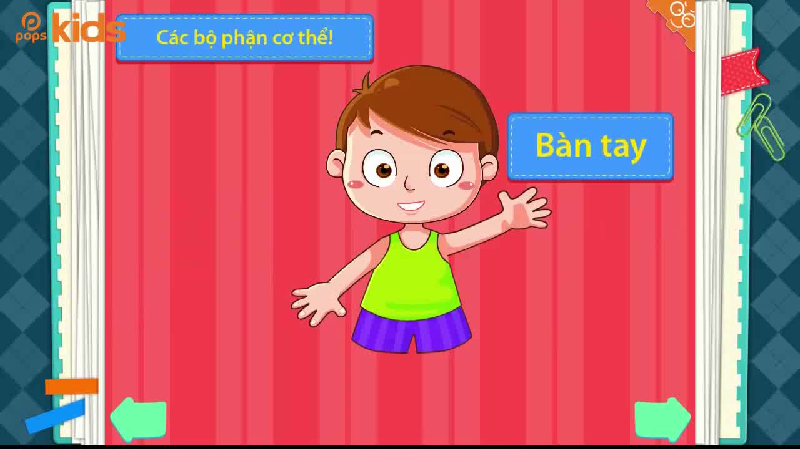

Slide 13
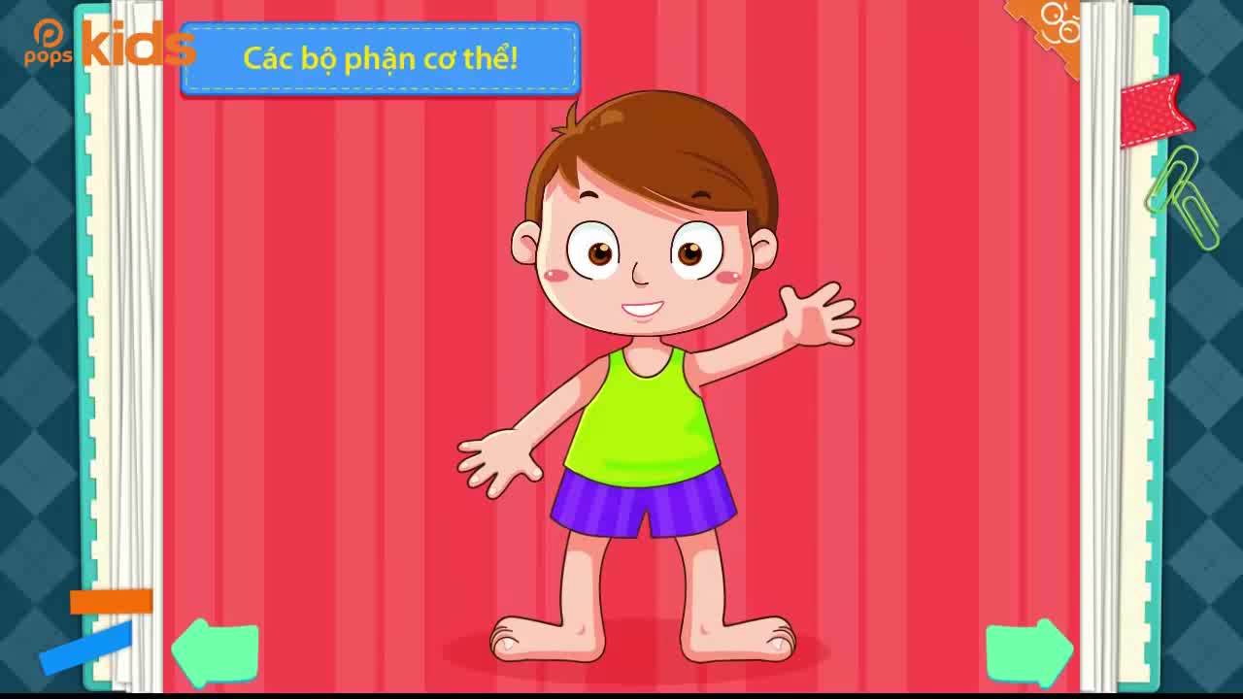

Slide 14
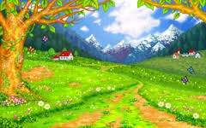
b. HĐ2: Ôn luyện, củng cố

Slide 15
TC1: Hãy chọn các đồ dùng bảo vệ cơ thể

Slide 16

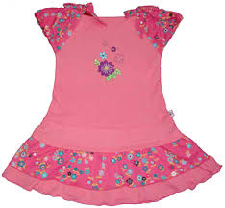
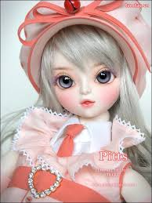

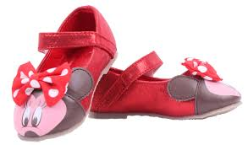
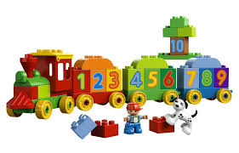
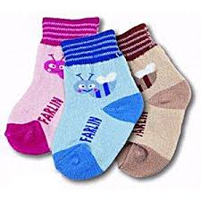
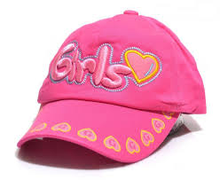
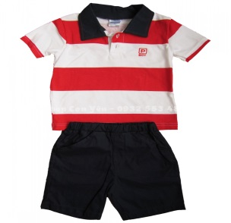
TC1: Hãy chon các đồ dùng bảo vệ cơ thể

Slide 17
TC2:Đội nào nhanh hơn

